Slide 1
ΔΙΔΑΣΚΑΛΙΑ ΟΛΟΚΛΗΡΟΥ ΛΟΓΟΤΕΧΝΙΚΟΥ ΕΡΓΟΥ ΜΕ ΠΡΟΣΑΡΜΟΓΗ ΣΤΟ ΝΕΟ ΣΥΣΤΗΜΑ ΤΗΣ Α΄ΛΥΚΕΙΟΥ

Slide 2
Με αφορμή το βιβλίο, αλλά και την παρουσίαση του βιβλίου της Άλκης Ζέη:
«Με μολύβι φάμπερ νούμερο2».
Η παρουσίαση έγινε στο Ηράκλειο στη Βασ. του Αγ. Μάρκου τον Οκτώβριο του 2013, από την ίδια την Άλκη Ζέη, η οποία με προθυμία απάντησε σε ερωτήσεις παιδιών από Δημοτικά Γυμνάσια και Λύκεια που παρευρίσκονταν εκεί…
φωτο

Slide 3
Με συνεπήρε η σκέψη , η δυνατότητα και η πιθανότητα τα παιδιά να επιθυμήσουν να έρθουν σε επαφή, αφού διαβάσουν το βιβλίο,με μία τόσο σημαντική συγγραφέα και αυτό να μπορεί να πραγματοποιηθεί.
(Σκέφτηκα τη λύση του skype στο εργαστήριο πληροφορικής του σχολείου μας…)
Στόχοι ακόμα ήταν:
Οι μαθητές να γνωρίσουν τι σημαίνει αυτοβιογραφία.
Να γνωρίσουν «κομμάτια» της ελληνικής ιστορίας που δεν παρουσιάζονται στα σχολικά βιβλία.
Να ασκηθούν στην ομαδοσυνεργατική μέθοδο.
Να ασκηθούν στην δραματοποίηση και στο παιχνίδι ρόλων.
Να ασκηθούν στον μετασχηματισμό κειμένου.
Να κατανοήσουν τη θέση της Ελληνίδας Γυναίκας Συζύγου Μητέρας Συντρόφου σε δύσκολες εποχές και να τη συσχετίσουν με τη θέση της Γυναίκας σήμερα.

Slide 4
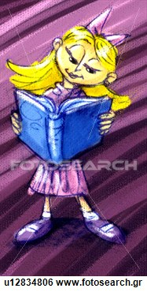
Στη συνέχεια διάβασα το βιβλίο…

Slide 5
ΔΙΑΠΙΣΤΩΣΑ ΟΤΙ:
Είχε πολύ απλή και κατανοητή γλώσσα.
Εμπλέκονταν κατά ένα μαγικό τρόπο και με τις 3 ενότητες που καλούμαστε να θίξουμε, σύμφωνα με το νέο σύστημα στη Λογοτεχνία Α΄Λυκείου (Τα φύλα στη λογοτεχνία, Μοντέρνα και Παραδοσιακή Ποίηση, Θέατρο).
Θα μπορούσε να κάνει τα παιδιά να δουν την ανάγνωση ενός λογοτ. έργου ως ευχάριστη διαδικασία , να μυηθούν σε αυτήν και να την συνεχίσουν …
Τα κορίτσια- πρωταγωνίστριες του έργου αφηγούνται τις περιπέτειές τους, όταν βρίσκονται σε ηλικίες όμοιες με αυτές των παιδιών στην Α΄Λυκείου και εξής, οπότε, έχουν τις ίδιες λίγο πολύ αναζητήσεις, ανησυχίες, προβληματισμούς.

Slide 6
Ερχόμουν βέβαια αντιμέτωπη με πολλές δυσκολίες:
Τα παιδιά έπρεπε να προμηθευτούν το βιβλίο.
Έπρεπε να μελετήσω προσεκτικά το χρόνο ώστε να συνδυαστεί και με άλλες απαραίτητες «διαδικασίες» του μαθήματος.
Έπρεπε να φτιάξω φύλλα εργασίας συμβατά με τις οδηγίες και το πλαίσιο διδασκαλίας του μαθήματος.
Κι όλο αυτό έπρεπε να βρω τρόπο να «ενδιαφέρει» τα παιδιά…

Slide 7
Αφού αντιμετωπίστηκαν οι δυσκολίες,
-με… πολύ δική μου οργάνωση και δουλειά στο σπίτι- και αφού,
με τη βοήθεια του Διευθυντή ,τα παιδιά προμηθεύτηκαν το βιβλίο…

Slide 8
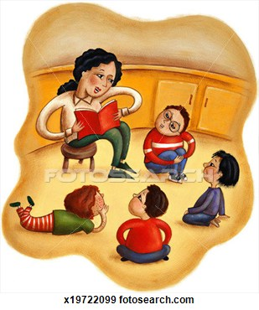
Ξεκινήσαμε…
Το «σενάριο» διδασκαλίας μου προϋπέθετε τα εξής στάδια:

Slide 9
ΠΡΙΝ ΤΗΝ ΑΝΑΓΝΩΣΗ: (στο εργαστήριο πληροφορικής).
Χωρίζουμε τα παιδιά σε ομάδες.
Επισκεπτόμαστε το εργαστήριο πληροφορικής όπου αναζητούμε ανά ομάδες :
την ιστοσελίδα της συγγραφέως ,
βιογραφικά στοιχεία της ,
σημειώνουμε το mail της για ενδεχόμενη επικοινωνία μαζί της μετά την ανάγνωση (προοπτική που ενθουσιάζει τα παιδιά) και…
διαβάζουμε περιλήψεις από προηγούμενα έργα της.

Slide 10
ΑΝΑΓΝΩΣΗ – ΠΑΡΟΥΣΙΑΣΗ: (μέσα στην τάξη).
Αφιερώνουμε μερικές ώρες στο να ξεκινήσουμε την ανάγνωση του βιβλίου μέσα στην τάξη χαλαρά, με τα παιδιά, ώστε να μπουν στο πνεύμα και έπειτα να μπορούμε να αναθέσουμε την παρουσίαση μεγάλων ενοτήτων, που θα τις έχουν διαβάσει πρώτα μόνα τους στο σπίτι. Σε κάθε περίπτωση αφιερώνουμε χρόνο στο να ξαναδιαβάζουμε στην τάξη μεγάλα αποσπάσματα (και σημαντικά για την εξέλιξη, έχουμε κάνει εκεί μια προεργασία μόνοι μας), ώστε να καταδείξουμε την αξία της «φυλλαναγνωσίας».

Slide 11
Μετά την ανάγνωση:
(στάδιο που δεν το έχω πραγματοποιήσει ακόμα)
Τηλεφωνική επικοινωνία με την κυρία Ζέη και καθορισμός ραντεβού στο Skype , όπου ομάδα μαθητών θα υποβάλλει ερωτήσεις αλλά και θα μιλήσει για τις εντυπώσεις τους για το βιβλίο ….
Επιφυλάσσομαι να το διηγηθώ όταν πραγματοποιηθεί…

Slide 12
Μερικά από τα φύλλα εργασίας που χρησιμοποίησα:

Slide 13
ΓΙΑ ΤΗΝ ΕΝΟΤΗΤΑ «ΤΑ ΦΥΛΑ ΣΤΗ ΛΟΓΟΤΕΧΝΙΑ»…

Slide 14
1^{ο} ΦΥΛΛΟ :
Δίνουμε στην πρώτη ομάδα παιδιών φωτοτυπία από το απόσπασμα του Ερωτόκριτου «ηρθεν η ώρα κι ο καιρος σελ σχολικού βιβλίου και το απόσπασμα από το «Για την τιμή και το χρήμα» από το βιβλίο της β΄λυκ. και παραπέμπουμε στο απόσπασμα σελ. 47 στο βιβλίο μας «Η θείτσα... χρόνια» ……………
1^{ο} ΦΥΛΛΟ ΕΡΓΑΣΙΑΣ:
1^{η} ομάδα:
Από τα αποσπάσματα που σας δόθηκαν: Να περιγράψετε την κεντρική ηρωίδα λαμβάνοντας υπόψη τις πράξεις, τη συμπεριφορά, τις ιδέες και τα λόγια του στο απόσπασμα. Να τεκμηριώσετε όσα γράφετε με παραπομπές στο κείμενο. Η στάση του ήρωα/της ηρωίδας απηχεί τις αντιλήψεις του κοινωνικού περιβάλλοντος της εποχής του, έτσι όπως εκφράζονται στο δοσμένο απόσπασμα/κείμενο;» (ή: έρχεται σε σύγκρουση με το κοινωνικό περιβάλλον και τα στερεότυπα της εποχής του…. Ή: Ποια σχέση εντοπίζετε ανάμεσα στις αντιλήψεις και τη στάση ζωής του ήρωα και στα στερεότυπα που επικρατούν στην κοινωνία της εποχής του, όπως αυτά διακρίνονται μέσα από τους άλλους ήρωες και την υπόθεση του αποσπάσματος/κειμένου; κ.ά.)
……………………………………………………………………………………………………………………………………………………………………………………………………………………………………………………………………………………………………………………………………………………………………………………………………………………………………………………………………………………………………………………………………………………………………………………………………………………………………………………………………………………………………………………………………………………………………………………………………………………………………………………………………………………………………………………………………………………………………………………………………………………………………………………………………………………………………………………………………………………………………………………………………………………………………………………………………………………………………………………………………………………………………………………………………………………………………………………………………………………………………………………………………………………………………………………………………………………………………………………………………………………………………………………………………………………………………………………………………………………………………………………………………………………………………………………………………………………………………………………………………………………………………………………………………………………………..

Slide 15
Δίνουμε στην δεύτερη ομάδα παιδιών φωτοτυπία από το απόσπασμα του Ερωτόκριτου «ηρθεν η ώρα κι ο καιρος» σελ. 109 του σχολικού βιβλίου και το απόσπασμα από το «Στέλλα Βιολάντη και παραπέμπουμε στο απόσπασμα σελ. 60 και εξης στο βιβλίο μας
2^{ο} ΦΥΛΛΟ ΕΡΓΑΣΙΑΣ:
2^{η} ομάδα:
Μπορείτε να συγκρίνετε τη σχέση των συγκεκριμένων κοριτσιών με τον πατέρα: 1^{ον}: στο απόσπασμα από τον Ερωτόκριτο 2^{ον:} στο απόσπασμα από τη Στέλλα Βιολάντη του Ξενόπουλου αλλά και στο απόσπασμα της Αλκης Ζέη σελ. 60 και 82 του βιβλίου μας.
……………………………………………………………………………………………………………………………………………………………………………………………………………………………………………………………………………………………………………………………………………………………………………………………………………………………………………………………………………………………………………………………………………………………………………………………………………………………………………………………………………………………………………………………………………………………………………………………………………………………………………………………………………………………………………………………………………………………………………………………………………………………………………………………………………………………………………………………………………………………………………………………………………………………………………………………………………………………………………………………………………………………………………………………………………………………………………………………………………………………………………………………………………………………………………………………………………………………………………………………………………………………………………………………………………………………………………………………………………………………………………………………………………………………………………………………………………………………………………………………………………………………………………………………………………………………………………………………………………………………………………………………………………………………………………………………………………………………………………………………………………………

Slide 16
3^{ο} ΦΥΛΛΟ ΕΡΓΑΣΙΑΣ
Και για τις 2 ομάδες:
Ερώτημα: Ποια η θέση της γυναίκας από την εποχή του Ερωτόκριτου ….. μέχρι και σήμερα; Έχει εξελιχθεί; Παρουσιάστε την άποψή σας σ΄ένα σύντομο κείμενο το οποίο θα έχει τη μορφή άρθρου που θα δημοσιευτεί στην σχολική εφημερίδα με τίτλο «Κόρες… εναντίον πατεράδων από τον…. Ερωτόκριτο μέχρι σήμερα!» ή «Γυναίκες-Άνδρες: αιώνια …διαμάχη!» ή όποιον άλλο τίτλο θεωρείτε εσείς κατάλληλο.
……………………………………………………………………………………………………………………………………………………………………………………………………………………………………………………………………………………………………………………………………………………………………………………………………………………………………………………………………………………………………………………………………………………………………………………………………………………………………………………………………………………………………………………………………………………………………………………………………………………………………………………………………………………………………………………………………………………………………………………………………………………………………………………………………………………………………………………………………………………………………………………………………………………………………………………………………………………………………………………………………………………………………………………………………………………………………………………………………………………………………………………………………………………………………………………………………………………………………………………………………………………………………………………………………………………………………………………………………………………………………………………………………………………………………………………………………………………………………………………………………………………………………………………………………………………………………………………………………………………………………………………………………………………………………………………………………………………………………………………………………………………………………………………………………………………………………………………………………………………………………………………………………………………………………………………………………………………………………………………………………………………………………………………………………………………………………………………………………………………………………………………………………………………………………………………………………………………………………………………………………………………………………………………………………………………

Slide 17
Επίσης τα παιδιά διατύπωσαν απορίες και ερεύνησαν μόνα τους στο σπίτι τα παρακάτω ονόματα και τις παρακάτω «αναφορές» που συνάντησαν στο βιβλίο:
Διδώ Σωτηρίου
Μοντεσσόρι
Ξενόπουλος
Πηνελόπη Δέλτα
«Βασιλιάς Ληρ» (Σαίξπηρ)
Άμλετ
Ζωρζ Σαρή

Slide 18
Φτάνοντας επίσης στη σελίδα 152 και εξής του βιβλίου συναντάμε τις αγωνιώδεις προσπάθειες της θείας των κοριτσιών να εξασφαλίσει τη συναίνεση του πατέρα για να εργαστεί η σύζυγος (και μητέρα τους) κι αυτό μπορεί να συνδυαστεί με το απόσπασμα από το «τρίτο στεφάνι» του Κώστα Ταχτσή με ερωτήσεις που να «φωτίζουν» το θέμα της «εργασίας» της γυναίκας έξω από το σπίτι ως ανάγκη αλλά και δικαίωμα, ίσως ακόμα και προνόμιο για αυτήν.
Φύλλο εργασίας με το «3ο στεφάνι» του Ταχτσή.
ΕΡΩΤΗΣΗ:
1^{η} ομάδα: Είστε η μητέρα της Άλκης Ζέη και της αδελφής της και γράφετε ημερολόγιο για το θέμα που έχει ανακύψει με την επιθυμία σας να εργαστείτε παρ΄όλη τη διαφωνία του συζύγου σας.
2^{η} ομάδα: Είστε η Νίνα και γράφετε σε ημερολόγιο τις σκέψεις και τα συναισθήματά σας για την κατάσταση στην οποία βρίσκεστε και την ανάγκη εξεύρεσης εργασίας.
3^{η} ομάδα: Διαβάζετε τις ημερολογιακές σελίδες των 2 γυναικών και ως δημοσιογράφοι της σημερινής εποχής γράφετε σύντομο χρονογράφημα με τίτλο «εργασία και γυναίκα: τότε και σήμερα»
(Έχουμε βέβαια φροντίσει να διευκρινίσουμε στα παιδιά τι σημαίνει χρονογράφημα και το ύφος και τη γλώσσα που χρησιμοποιούμε σε αυτό, όπως επίσης και το ύφος, τη γλώσσα και το περιεχόμενο της ημερολογιακής γραφής).

Slide 19
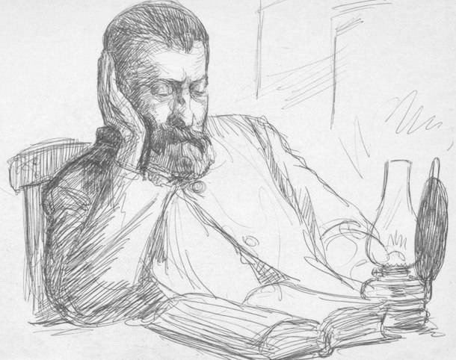
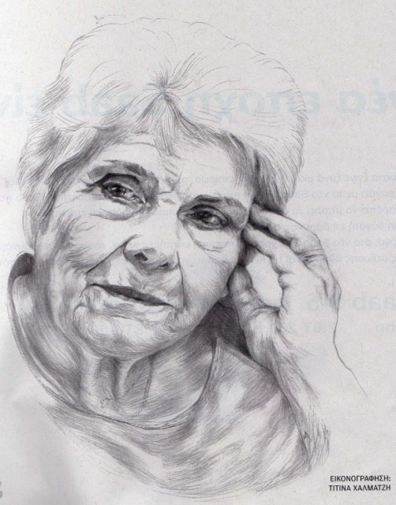
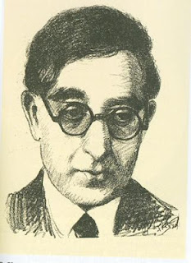
ΓΙΑ ΤΗΝ ΕΝΟΤΗΤΑ «ΜΟΝΤΕΡΝΑ ΚΑΙ ΠΑΡΑΔΟΣΙΑΚΗ ΠΟΙΗΣΗ»…

Slide 20
Στη σελ. 136 του βιβλίου αναφέρεται το ποίημα του Γεωργίου Ζαλόκωστα
«Ο Βορειάς που τα΄αρνάκια παγώνει…».
Με αφορμή αυτό το ποίημα, που τα παιδιά ζητούν να μάθουν ποιο είναι,
επηρεασμένα από τον …χαριτωμένο τίτλο, αναφερόμαστε στα χαρακτηριστικά της
«παραδοσιακής ποίησης με την «απόλυτη» ομοιοκαταληξία, τη μορφική τελειότητα,
την συγκεκριμένη θεματολογία κλπ. και αντιπαραβάλομε με ποιήματα ποιητών,
όπως του Ελύτη, του Γκάτσου και άλλων που έτσι κι αλλιώς αναφέρονται
στο βιβλίο ως βασικά μέλη της «παρέας» των κοριτσιών… (σελ.225 και εξής)
ή της Ελένης Βακαλό (σελ. 125).

Slide 21
Αυτή η μικρή μας παρέμβαση διαρκεί κάποιες διδακτικές ώρες όπου
αντλούμε υλικό και από τις παραλογές και τα ακριτικά τραγούδια του σχολικού βιβλίου της Α΄λυκείου αλλά και των υπολοίπων τάξεων, και αναθέτουμε στα παιδιά ένα project.
{Βασικά στοιχεία του:
Χωρίζουμε τα παιδιά σε 5 ομάδες (δημοτική ποίηση- κρητική λογοτεχνία, ρομαντισμός, παρνασσισμός, συμβολισμός, μοντερνισμός) με προτεινόμενα για την κάθε ομάδα ποιήματα.
Η κάθε ομάδα αναλαμβάνει να αναζητήσει και να καταγράψει τα χαρακτηριστικά του κάθε λογ. ρεύματος, να τα εντοπίσει στο ποίημα που μελετά.
Κάθε ομάδα παρουσιάζει ένα ποίημα στην τάξη.
Στη συνέχεια όλη η τάξη, επιχειρεί να παρουσιάσει τα λογοτεχνικά ρεύματα στη «γραμμή της εξέλιξης» «από την παραδοσιακή στη μοντέρνα ποίηση»}.

Slide 22
…Όπως εξελίσσονται λοιπόν τα λογοτεχνικά ρεύματα, «από την παραδοσιακή στη μοντέρνα ποίηση», εξελίσσονται και οι ζωές των κοριτσιών στο βιβλίο, αλλά και… τα γούστα τους, στην λογοτεχνία, στην ποίηση, αλλά και …στους ανθρώπους…
Και ξαναγυρνάμε στο βιβλίο μας…

Slide 23
Σελ.272: «…Η Λενούλα έπαψε πια τα βράδια πριν κοιμηθούμε να μουρμουρίζει το «Βορειά που τ΄αρνάκια παγώνει» και τον «Τάκη-Πλούμα τριάντα τρία χρόνια μες στη γης». Τώρα ξέρει απ΄έξω όλο τον Ήλιο τον Πρώτον. Γιατί μέσα στην καρδιά της Κατοχής βγήκε η πρώτη ποιητική συλλογή του Ελύτη από τις εκδώσεις Γλάρος, μ΄ένα εξώφυλλο στο χρώμα του ήλιου. Ο Ήλιος ο Πρώτος του Οδυσσέα στη βιτρίνα φώτιζε ολόγυρα σαν ήλιος. Και την άλλη μέρα στου Λουμίδη , ο Ελύτης πλάι μας σαν φίλος, σαν συνομήλικός μας, να λέει αστεία και να πειράζει τη Λενούλα...»
Και:
Σελ. 274:
«…ο Γκάτσος μας αντιμετώπιζε με πολύ χιούμορ όταν δεν καταλαβαίναμε κάτι από την Αμοργό και ζητούσαμε να μας εξηγήσει. -Τι εννοείς, λέγαμε, «Γιατί δεν είναι ο σταυραητός ένα κλεισμένο συρτάρι»;
Και ο Γκάτσος απαντούσε: -Γιατί; Ο σταυραητός είναι ένα κλεισμένο συρτάρι; και μας αποστόμωνε…»…

Slide 24
ΓΙΑ ΤΗΝ ΕΝΟΤΗΤΑ «ΘΕΑΤΡΟ»…

Slide 25
Αφού φτάνουμε τώρα στην σελ. 241 όπου η Άλκη Ζέη γνωρίζει τον Κάρολο Κουν είναι μια καλή αφορμή για να μπούμε στην ενότητα «θέατρο».
Εργασίες που το δένουν με την ενότητα «θέατρο»:
Δραματοποίηση του συγκεκριμένου αποσπάσματος ή άλλου αποσπάσματος απ΄το βιβλίο, αφού προηγηθεί «κάστιγκ» ρόλων.
Αφίσα για τη διαφήμιση του έργου.
Τα παιδιά μπορούν ν΄ανιχνεύσουν ποια η «θέση» του θεάτρου στη ζωή των κοριτσιών-πρωταγωνιστριών μέχρι εκείνην τη σελίδα.
Να ερευνήσουν για τον Κάρολο Κουν και το έργο του και να παρακολουθήσουν τη πορεία και τη εξέλιξη του ελληνικού θεάτρου από την αρχαιότητα ως τις μέρες μας
…και ως project να την παρουσιάσουν, συνυφασμένη με την ιστορία της Ελλάδας προκαθορίζοντας βέβαια την γραμμή του «χρονικού περιθωρίου» μέσα στο οποίο θα κινηθούν τα παιδιά. (π.χ. από το 1932 μέχρι σήμερα, περίπου δηλαδή το χρονικό διάστημα μέσα στο οποίο διαδραματίζεται η ζωή των πρωταγωνιστριών στο βιβλίο).

Slide 26
Μεγάλη παρέμβαση (μερικών διδακτικών ωρών) και επιλογή από το βιβλίο της θεατρολογίας ΄Α Λυκείου: 1. της εισαγωγής
Του αποσπάσματος από τον «Ρωμαίο και την Ιουλιέτα». (Σαίξπηρ)
Του αποσπάσματος από το «μυστικό της κοντέσσας Βαλαίρενας». (Ξενόπουλος)
…κι αν υπάρχει χρόνος, του «Αρχοντοχωριάτη» του Μολιέρου από το σχ. Βιβλίο σελ. 386.
Επίσης φέρνουμε στην τάξη προγράμματα από θεατρικές παραστάσεις…

Slide 27
…Με σκοπό να κατανοήσουν τα θέματα με τα οποία καταπιάνεται,
την «αξία» της ελευθεροφροσύνης του θεάτρου
αλλά και την ομαδικότητα ,
την εργατικότητα την πνευματική καλλιέργεια που προϋποθέτει …

Slide 28
Η προσπάθεια τελειώνει με την ευχή
«το διάβασμα να γίνεται χαρά και ξεκούραση…
απόλαυση και δημιουργία…»
Άλλωστε η Άλκη Ζέη γράφει…

Slide 29
«…ο μπαμπάς δεν ξέρει πως διαβάζονται τα εξωσχολικά. Μας θέλει καθισμένες
απέναντί του στο τραπέζι, εκείνος να διαβάζει το δικό του βιβλίο κι εμείς τα δικά μας.
Μπορεί εκείνος να βρίσκει γούστο να διαβάζει τη ζωή του Μπετόβεν και πού και πού
να σηκώνει το κεφάλι και να μας κοιτάζει . Εμείς όμως δεν καταλαβαίνουμε τίποτα
με τον μπαμπά καταντίκρυ μας. Τα μαθήματα του σχολείου μπορεί να τα διαβάζεις έτσι
Τα εξωσχολικά όμως;… Θα γράψω μια ολόκληρη εργασία. Βέβαια κανείς δεν μου την
έχει ζητήσει. Μπορεί να πω στη Διδώ να τη βάλει στην εφημερίδα της. Πώς διαβάζονται
τα εξωσχολικά βιβλία;
1. Μπορεί να έχεις τα πόδια ψηλά πάνω στα κάγκελα του κρεβατιού και η υπόλοιπη να ΄σαι ξαπλωμένη ανάσκελα και να κρατάς το βιβλίο στον αέρα.
2. Μπορείς να είσαι μπρούμυτα στο κρεβάτι και το βιβλίο κάτω στο πάτωμα.
3. Μπορεί αν έχεις αδελφή, να είναι εκείνη μπρούμυτα στο πάτωμα κι εσύ από πάνω της σαν να σχηματίζετε σταυρό και τα βιβλία βέβαια στο πάτωμα.
Το βράδυ όταν πάτε για ύπνο και σας φωνάζουν να σβήσετε το φως, να κουκουλώνεστε με τα σκεπάσματα και να έχετε ένα κλεφτοφάναρο και να διαβάζετε - αυτό μάλλον τον χειμώνα γιατί το καλοκαίρι θα σκάσετε…»
……….

Slide 30
ΤΕΛΟΣ…

